Slide 1
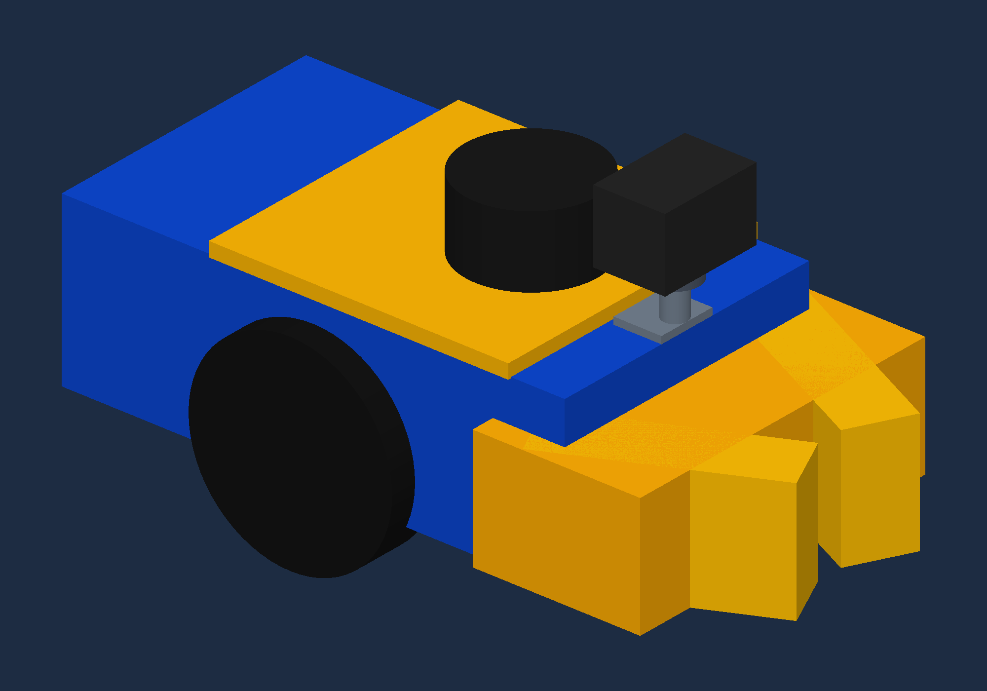
救援无人车仿真系统
第十九届先进机器人及仿真技术大赛 · 无人车仿真组
巡检 · 实体清障
地图标定 · 自主返航
Simulator / B09018834
队长 陈莎莎
队员 梁辰瑜、赖丽燕、初冉
指导教师 蒋玉莲、王俊
车辆结构：当前 SDF 几何渲染，与 URDF 可视结构对应。
01
Notes:
第1页 救援无人车仿真系统
现场讲述
各位评委老师好，我代表 Simulator 队汇报我们的救援无人车仿真系统。我们围绕巡检、清障、标定和返航，完成了一套自主运行的救援勘探流程。
备注
详细说明
我们的作品面向封闭厂区事故后的初步勘探。无人车从起点出发，先识别走廊中的五类初级灾害标识，再推开核心救援室入口的障碍物，进入室内完成四类核心灾情的识别和地图标定，最后返回起点。
我们使用Ubuntu 22.04、ROS 2 Humble和Gazebo Classic 11实现系统。ROS 2连接传感器、视觉、导航和任务控制，Gazebo提供车辆、场地和接触动力学。封面的车辆图是依据我们当前SDF模型渲染的结构图。
可能提问与回答
问：你们的系统主要难在哪里？
我们的难点在于四个环节要连续衔接。侧墙标识需要稳定观察，入口箱体需要真实接触，清障后旧地图可能仍挡住通道，转动相机的观测还要正确转换成地图坐标。我们分别处理这些问题，再用同一次完整运行验证系统是否完成任务。
问：你们做的是仿真还是实车？
我们当前完成的是仿真系统，车辆具有质量、惯量、摩擦和碰撞体，箱体是可推动的动态刚体。实车还需要完成传感器标定、驱动适配和接触参数验证。

Slide 2
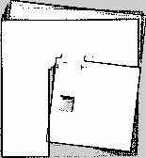
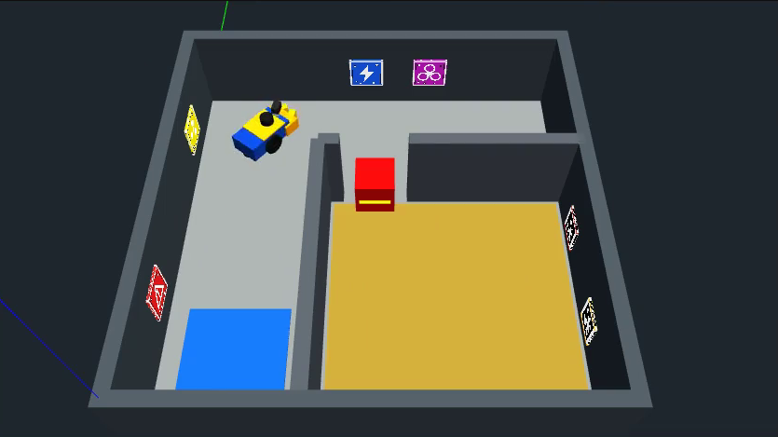
自建厂区：走廊巡检 → 清障入室 → 标定 → 返航
本队场地 3 × 3 m，入口宽 0.50 m；九块标识图案各不相同
自建 Gazebo 场景
在线 SLAM 地图留档
图：2026-10-13 同次 Gazebo 录屏及独立 slam_toolbox 留档；评分见本地 B09 规则。
02
Notes:
第2页 自建厂区：走廊巡检、清障入室、标定与返航
现场讲述
我们自主搭建了三米见方的厂区，并用激光完成二维建图。按照规则，我们设计了九种不同图案：走廊五类用于分类，核心四类嵌入 AprilTag，用于识别和地图标定。
备注
详细说明
我们用world和SDF描述三维厂区，包括外围走廊、核心救援室、入口、起点、五块走廊标识、四块核心标识和动态箱体。场地为3 m × 3 m，核心入口宽0.50 m，箱体边长0.30 m。
我们用slam_toolbox根据激光扫描生成二维占据栅格地图，地图分辨率为0.02 m。运行导航时，AMCL在保存地图上估计车辆位置，Smac2D规划路径，RPP控制器跟踪路径。本页右侧展示我们的在线SLAM地图留档。
规则要求所有标识由参赛队自行设计，九种图案互不相同，四种核心标识附加或嵌套AprilTag。我们按这些要求生成图案和纹理。评分依次是环境建图15分、走廊识别20分、入口清障20分、核心标定20分、返航5分、创新答辩20分。
创新点
我们自主组合场地、标识和物理交互任务，使侧墙观察、窄门通行、推障和返航在同一个场景中接受验证。三维场景、二维地图和任务配置分别管理，便于检查场地变化对导航和识别的影响。
可能提问与回答
问：地图是手工画的吗？
我们手工搭建的是三维场景，二维导航地图由车辆激光数据建出。PGM保存占据栅格，YAML保存分辨率、原点等信息；导航时再结合实时激光和里程计定位。
问：在线SLAM和AMCL是不是同时给车辆定位？
我们正式导航使用AMCL和保存地图。验收时额外运行独立slam_toolbox留档，它不向导航定位链发布TF，也不替换导航地图。
问：三米场地和五十厘米门宽是规则规定的吗？
这是我们自己的场地参数。规则要求场景要素齐全、入口能够清障、地图轮廓清晰，没有把这两个尺寸规定为统一标准。

Slide 3
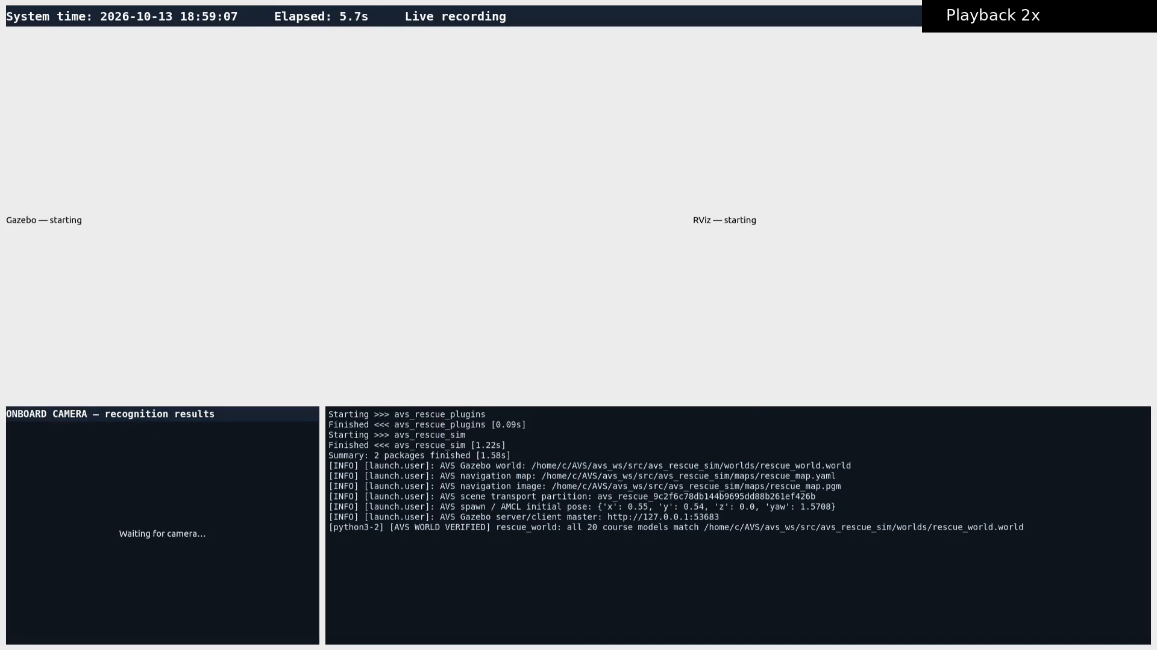
Notes:
第3页 完整任务演示
现场讲述
下面请看我们的完整任务录屏。左侧是 Gazebo 和车载相机，右侧是 RViz 地图和终端。视频全程两倍速，展示从走廊识别、接触清障、核心标定到返回起点的全过程。
视频前半段：车辆依次确认五类走廊标识，终端打印对应类别。
视频00:48–00:57：车辆对正入口，推板接触箱体并将它推开。
视频01:16–01:25：进入核心区后，四个标签陆续确认，地图出现对应标记。
视频01:54–02:08：车辆通过门洞离开核心区，沿规划路径返航。
视频02:41之后：终端报告任务完成，车辆返回起点并停车。
备注
详细说明
这段演示来自我们更新云台后的同一次完整运行，记录目录为recording_submission_20261013_gimbal_run2。PPT中的任务视频长170.934秒，统一2倍速，保留了等待、观察和转向过程，画面显示系统时间和倍速。
我们用23步YAML任务配置安排导航、观察、推障、脱离、入室和返航。任务节点发出Nav2目标并等待结果，读取视觉确认事件和里程计反馈。启动前，我们检查导航生命周期、动作服务、地图和新鲜里程计；到点后先验证停车，再进入观察阶段。
我们的云台扫描节点持续运行。底盘行驶时相机也会观察，抵达观察点后，任务状态机保持停车并等待所需目标确认。画面中的框表示当前观测，终端确认表示已经满足任务条件。
创新点
我们用确认事件推动任务，而不是只按固定时间切换动作。导航、视觉和推障分别反馈完成条件，最终再检查五类走廊和四个核心标签是否齐全，使完整流程具有明确的成功和失败出口。
可能提问与回答
问：你们是不是提前写好轨迹，让车辆照着走？
我们在YAML中配置任务目标点、朝向和阶段条件，实际路径由Nav2根据代价地图规划，控制器根据当前位置跟踪。观察需要视觉确认，推进需要里程计反馈。我们目前验证的是已知场地中的自主任务执行。
问：规则说车辆移动需导航，推障为什么发速度指令？
我们的行驶、到点和转向使用Nav2；到达清障位置后，物理推障采用专门的里程计闭环动作，距离、速度、偏差和超时均放在YAML中配置。我们没有通过改变模型位姿移动车辆或箱体。
问：如果一直识别不到目标怎么办？
我们的观察窗口最长28秒，超时就停车并报告失败。导航允许一次重新请求，仍失败则中止；推障偏离、里程计丢失或持续安全受阻也会停止任务。

Slide 4

云台与被动 V 形推板
安装底板 → 支撑柱 → 旋转底座；几何引导与受约束控制协同
云台安装结构（局部放大）
整车宽约 0.285 m
推板宽 0.28 m
V 形推板
图：当前 rescue_rover/model.sdf 等比例渲染；与 urdf/rescue_rover.urdf 对应。
04
Notes:
第4页 新版云台与被动V形推板
现场讲述
我们采用两轮差速底盘，车头增加被动V形推板，上方安装单轴旋转云台。推板引导箱体接触，云台观察两侧墙面；机构、碰撞模型和导航轮廓保持对应，让车辆兼顾观察与清障。
备注
详细说明
我们车辆的左右驱动轮直径0.17 m，轮距0.24 m，通过左右轮速度差实现转向。底盘主体长0.42 m、宽0.24 m，车轮外缘决定的整车最大宽度约0.285 m。前部推板由横梁和两侧斜翼组成，横梁宽0.28 m，固定在车头，没有独立开合电机。
我们的相机通过安装底板、支撑柱、固定旋转底座和随相机转动的顶盖安装在底盘上，旋转关节绕竖直轴运动。插件根据目标角与实际角之差设置关节电机速度，并限制速度和力矩；实际角通过joint_states进入TF。新增安装板、支柱和外壳主要完善结构表达，没有新增俯仰轴。
我们在后部设置支撑球，并将底盘主体惯性中心后移0.06 m，让后支撑保持承载，减少车身前倾造成平面雷达倾斜的问题。
创新点
我们用被动推板的几何引导配合软件横偏、航向约束，减少主动夹持机构的复杂度；用独立云台观察侧墙，减少为了看标识而反复转动车体。我们同时维护物理结构、可视模型、TF和导航轮廓，使机构改动能够进入感知与控制链。
可能提问与回答
问：车尾下面那块黑色的是什么？
这是我们模型中的后部支撑球，我们用球体近似万向支撑轮。它与左右两个驱动轮共同支撑底盘，帮助车身保持平衡。球体直径9.4厘米，大部分被车身挡住，所以看起来像露出的一块黑色凸起。我们当前采用固定球体、低摩擦接触的简化仿真结构，摩擦系数为0.02，外观没有画出真实万向轮的支架。
问：固定球体不会妨碍转向吗？
我们把后支撑的接触摩擦设得较低，使它在承载时能够随车体滑动，近似万向支撑轮的作用。它没有真实轮子的滚动和转向机构，这部分是简化模型。
问：V形推板能自动把箱体完全摆正吗？
我们的斜翼对小偏差有几何引导作用，但不能保证任意偏移都自动居中。我们先对正入口，再通过闭环约束控制推进，偏差过大就中止。
问：为什么用单轴云台？
我们的标识主要分布在两侧墙面，左右扫描能够满足当前观察任务。单轴结构更简单，实际关节角也更容易进入TF；目前没有实现上下俯仰。

Slide 5
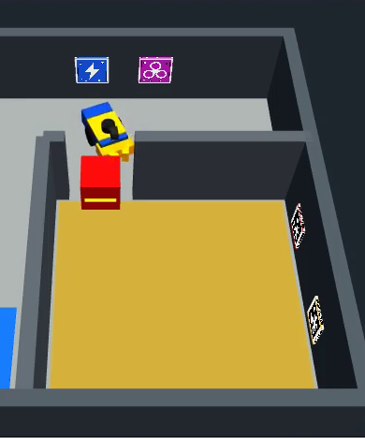
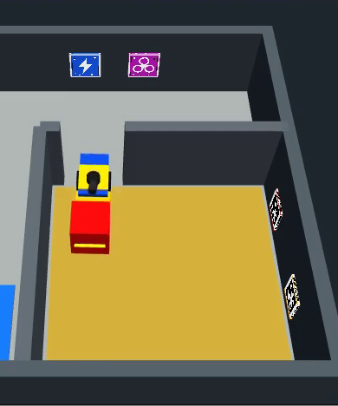
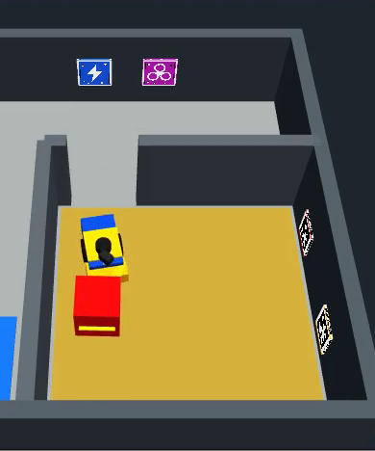
真实接触推障：对准、推进、脱离
2 kg 动态箱体；0.10 m/s 闭环推障；里程计推进目标 1.08 m
① 对准入口
② 实体推进
③ 转向脱离
三图：新版同次录屏 00:47 / 00:53 / 00:59，裁去界面背景；框、车辆与箱体原样保留。
05
Notes:
第5页 真实接触推障：对准、推进、脱离
现场讲述
这三张图分别展示对准、推进和脱离。我们推动的是两公斤动态箱体，位移来自真实接触和摩擦。推进时用里程计计算前进量、横偏和航向，完成后转向脱离，再导航进入核心区。
备注
详细说明
我们先通过Nav2到达入口并对正，再记录推障起始里程计位姿。推进时，将当前位置相对起点的位移投影到起始航向上，得到前进距离和横向偏差，同时计算航向误差。
我们的推进目标为车体沿起始方向移动1.08 m，速度上限0.10 m/s。接近目标时，前进速度按剩余距离降低，最低指令为0.02 m/s；角速度根据航向和横偏修正，并限制在±0.10 rad/s。横偏超过0.04 m、航向偏差超过0.12 rad、里程计不新鲜或推进超过24秒时，我们停止任务。
我们的箱体边长0.30 m、质量2 kg，摩擦系数0.35，参与Gazebo碰撞和动力学求解。本次实际位移为0.9960 m。推进完成后先停车稳定，再执行有限转向脱离，随后恢复正常导航入室。
创新点
我们将被动接触结构与里程计闭环结合，把清障拆成对准、推进和脱离三个阶段。软件既控制推进进度，也限制偏离，结构负责建立接触，二者共同服务窄门清障。
可能提问与回答
问：箱体是不是被程序直接移走的？
我们没有改箱体位姿或删除实体。控制器只驱动车辆，箱体受推板碰撞和摩擦移动；录屏展示接触过程，独立验收记录箱体起止位置。
问：推进目标1.08米，为什么箱体只移动0.996米？
我们把车体推进距离和箱体位移分开测量。1.08米是车体里程计目标，0.996米是箱体起止位置的平面位移，接触前间隙和推进过程使两个量不必相等。
问：有没有力反馈？
我们当前使用里程计反馈，没有接触力传感器。按箱体摩擦系数估算，水平滑动阻力约为0.35×2×9.81，也就是6.87牛顿，但这只是量级估算，实际接触由物理引擎求解。

Slide 6
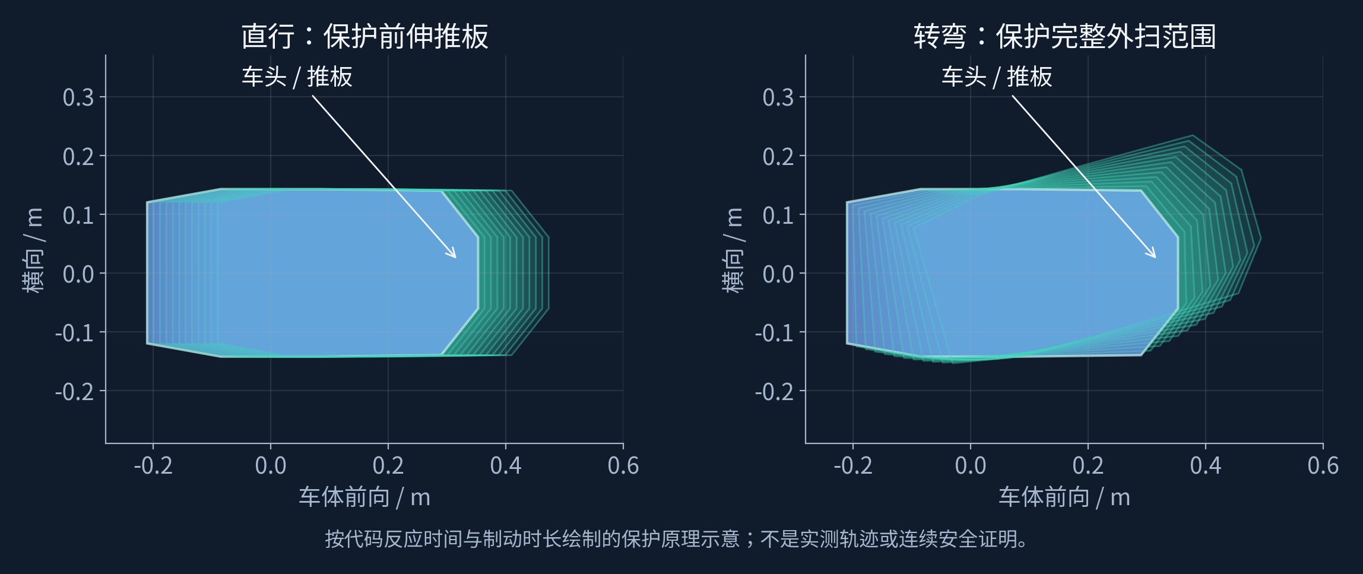
主动接触的安全边界：保护完整车体
推板也在停车扫掠范围内；检查指令速度与实际惯性速度
低速前方接触 · 侧后继续保护 · 脱离 ≤12 s / ≤6 cm
图源：创新点 PPT 第 5 页；当前 footprint 与 motion_safety.py 绘制的保护原理。
06
Notes:
第6页 主动接触的安全边界：保护完整车体
现场讲述
推障需要接触，但不能因此取消整车保护。我们把推板和车轮一起纳入停车扫掠检查，同时考虑指令速度和实际速度。仅在低速推障阶段允许前方受限接触，侧后方继续保护，脱离也有时间和距离限制。
备注
详细说明
我们将安全节点放在速度平滑器之后、车轮执行之前。它接收激光、里程计和速度指令，将激光点转换到车体坐标，检查包含车轮和推板的多边形轮廓及其运动扫掠范围，额外保留0.035 m安全余量。
我们用0.20秒反应时间，加上线速度和角速度对应的保守制动时间，估计需要检查的时间范围，再按运动模型采样车体轮廓。指令速度先按配置限幅，实际里程计速度保持原值，二者分别检查，避免惯性速度大于指令时低估风险。
推障授权需要持续刷新，线速度另限0.10 m/s，只排除推板前方窄窗口内的接触点，侧后点继续检查。脱离时，接触例外固定在推完时的箱体区域，最长12秒，车体平移不超过0.06 m；安全层还要求脱离指令线速度不超过0.01 m/s。激光、里程计或指令超时0.35秒，以及必要TF不可用时，我们输出零速度。
创新点
我们针对“必须接触”和“仍需避碰”同时存在的任务，设计阶段授权、完整轮廓、实际速度检查和有限脱离。接触授权由任务阶段与几何窗口共同约束，脱离窗口固定在原区域，避免随着车头转向把墙面也纳入例外。
可能提问与回答
问：允许接触的窗口怎么知道里面一定是箱体？
我们当前依赖已知入口位置、车辆对正和推障阶段授权，再用窄窗口限制接触范围。这个窗口本身不是语义识别器，红箱图像框也不授予权限。因此我们的验证针对当前已知场地，复杂杂物场景还需要增加目标关联和接触检测。
问：为什么推完还要保留短暂接触例外？
我们的推板刚推完时仍可能贴着箱体，若立即按普通避障处理，转向脱离可能被阻止。我们只在原箱体区域保留短暂例外，并限制平移、时间和速度。
问：这些检查能证明全程没有碰墙吗？
我们当前实现的是激光和离散轮廓检查，本次墙体重叠采样为空。采样和传感器都有间隔，因此我们不能把它当作连续接触测量。

Slide 7
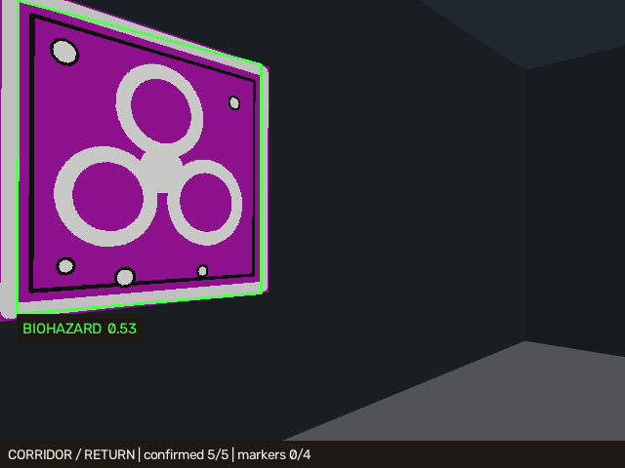
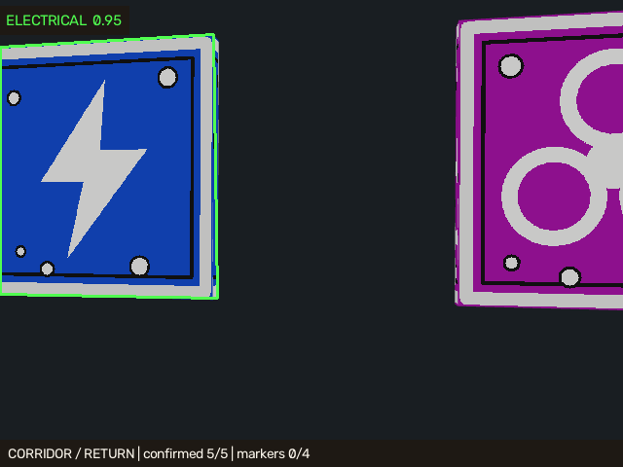
云台左右观察，任务等待多帧确认
到观察点 → 确认停车 → 扫描 → 连续 3 个关联处理帧 → 继续
扫视时刻 A
扫视时刻 B
图：创新点 PPT 第 2 页，同一停车点两个扫视时刻；用于机制说明，与本次量化结果分开。
07
Notes:
第7页 云台左右观察，任务等待多帧确认
现场讲述
这两张图是同一停车点的两个扫视时刻。我们到点后先验证底盘停稳，再等待云台观察结果。同一目标连续三个空间关联处理帧通过后，才发布确认事件，任务据此继续。
备注
详细说明
我们的云台按正弦目标扫描，范围±1.90 rad，周期12秒，扫描节点持续运行。相机输出640×480、15 Hz图像，视觉节点每两个采集帧选一个处理，实际处理频率还受运行负载影响。
我们到点后至少停车0.8秒，并检查实际线速度小于0.015 m/s、角速度小于0.04 rad/s，确认停稳后进入最长28秒的观察窗口。观察阶段至少保持1秒，所需类别已经确认后才推进任务。
我们对同一类别目标检查面积比例、中心位移和边界重叠。关联成功，连续计数加一；目标在某个处理帧消失，当前显示和连续计数就清除。显示框在当前核验通过后即可出现，首次任务确认需要连续三个关联处理帧。本页A、B是历史运行同一停车点的扫描样例。
创新点
我们让持续云台观察、到点停稳、多帧关联和任务等待协同工作。轮廓平滑围绕当前目标中心进行，使云台转动时框跟随当前目标，减少旧框滞后和单帧误报对任务的影响。
可能提问与回答
问：云台是停车以后才开始转的吗？
我们的云台扫描持续运行。停车改变的是任务状态：底盘保持静止，状态机等待指定目标的确认结果；扫描节点不会在每个观察点重新启动。
问：为什么选择三帧？
我们希望在单帧响应速度和确认可靠性之间取得平衡。三个关联处理帧能排除部分瞬时结果，同时不让等待过长；目前这个参数服务于当前图案和扫描配置，没有证明对所有场景最优。
问：已经在行驶中确认目标，到观察点还会重新识别吗？
我们的任务保留已确认类别。到观察点仍要完成停车和最短观察等待，若所需类别已经确认，可以继续；若尚未确认，就在观察窗口内等待。

Slide 8
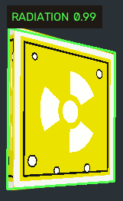
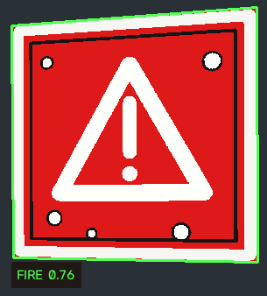
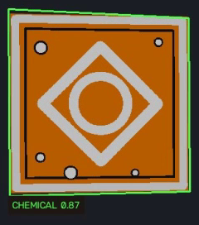
走廊识别：火灾、化学、辐射
绿色框为当前图案分类；三帧确认事件与单帧显示框分别记录
火灾 FIRE
化学 CHEMICAL
辐射 RADIATION
相机图：新版同次运行，保留原检测框与类别；原图与裁剪坐标见素材来源记录。
08
Notes:
第8页 走廊识别：火灾、化学、辐射
现场讲述
这里展示火灾、化学和辐射三类实际识别。我们针对自行设计的图案训练轻量模型，再用图案和牌边核验约束结果。绿色框表示当前分类，多帧确认后才记入任务。
备注
详细说明
我们的三类标识分别为FIRE、CHEMICAL和RADIATION，另外两类是ELECTRICAL和BIOHAZARD。五种走廊图案均由我们自行生成，本页截图保留了当前运行中的检测框和类别。
我们在项目内实现轻量YOLOv5风格网络，采用C3、SPPF、PAN和三个检测尺度，输入320×320，导出TorchScript后在CPU推理。当前权重由我们先前训练的项目权重续训，当前训练配置为1000张合成样本、25轮，独立验证160张。
我们的训练覆盖远近、透视、亮暗、模糊、噪声和遮挡，约35%的训练图不含目标。我们加入红色箱体、蓝色起点、黄色车身、同色空白牌、AprilTag和纯背景负例，针对曾出现的同色误报进行改进。
创新点
我们围绕比赛图案建立合成数据和同色负例，并在模型候选后加入注册白色图案核验与牌边拟合。颜色用于寻找候选牌面，白色图案与几何条件进一步验证，使纯色背景不容易仅凭颜色通过。
可能提问与回答
问：为什么用轻量模型？
我们需要在CPU上同时运行仿真、导航、视觉和录屏。轻量三尺度模型兼顾计算量和不同大小的图案，320输入不足以覆盖的部分小目标再由局部重检补充。
问：是不是下载官方权重直接用？
我们参考YOLOv5架构思想，在项目内实现网络、训练、导出和推理接口，使用自己的合成图案数据训练，没有使用官方预训练权重。C3、SPPF、PAN等基础结构仍明确属于已有技术。
问：为什么还需要传统图像处理？
我们的图案是自行设计的，形状和牌面结构已知。模型先提供候选，图案匹配和边界拟合再利用这些先验过滤同色物体，并收紧检测范围。

Slide 9
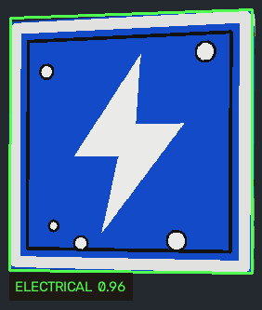
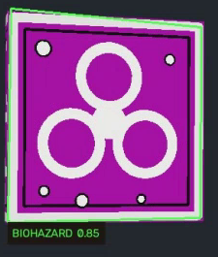
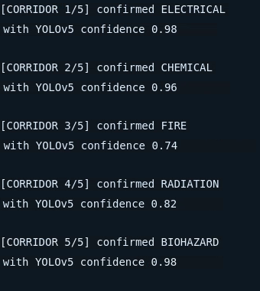
走廊识别：电气、生物危害与终端打印
规则要求：入室前识别五类标识，并在终端打印结果
电气 ELECTRICAL
生物 BIOHAZARD
五类终端确认
相机及终端：新版同次连续录屏；终端原字保留，按行裁剪换行排布，未重写检测结果。
09
Notes:
第9页 走廊识别：电气、生物危害与终端打印
现场讲述
电气和生物危害是另外两类。我们将五类确认结果逐项打印到终端，并在进入核心区前完成确认，让老师能够同时核对图像分类和任务记录。
备注
详细说明
我们的电气类别为ELECTRICAL，生物危害为BIOHAZARD。危险标识使用绿色框，独立箱体检测使用紫红色PUSH BARRIER框；图案自身底色不决定检测框颜色。
我们首次满足三帧确认时发布类别事件，包含类型、类别和检测后端等信息，YOLO结果还记录置信度。终端打印CORRIDOR确认记录，任务节点据此维护已发现类别集合。当前框、历史confirmed计数和新确认事件分别表达当前观测、历史发现和首次确认。
规则要求在核心区入口前识别五个初级灾害标识并打印，正确分类每类3分、共15分，终端打印5分；原文还规定未展示终端打印结果不得分。我们因此在这页同时展示两类图像和五类日志。
创新点
我们将视觉检测转为明确的任务事件，保存检测后端和确认记录，使视觉、状态机和展示证据能够对应。箱体显示与灾害分类分开，避免把红色箱体当成火灾类别，或让显示框直接驱动车辆。
可能提问与回答
问：显示5/5时，有的图案为什么没有框？
我们的5/5是历史已确认类别数，当前框只表示这一处理帧的观测。目标斜视、遮挡或离开视野时可以没有框，但已经完成的类别不会被删除。
问：红箱检测框参与推障控制吗？
我们的箱体图像检测发布像素框供显示，没有用它直接控制导航或授予接触权限。推障靠入口目标、对正、任务授权和里程计反馈完成。
问：YOLO无法加载时怎么办？
我们的配置允许启用SIFT、RANSAC和颜色匹配回退，同时打印告警并把后端记录为sift。我们也能关闭回退，使权重或依赖缺失时直接启动失败；结果来自哪个后端会明确记录。

Slide 10
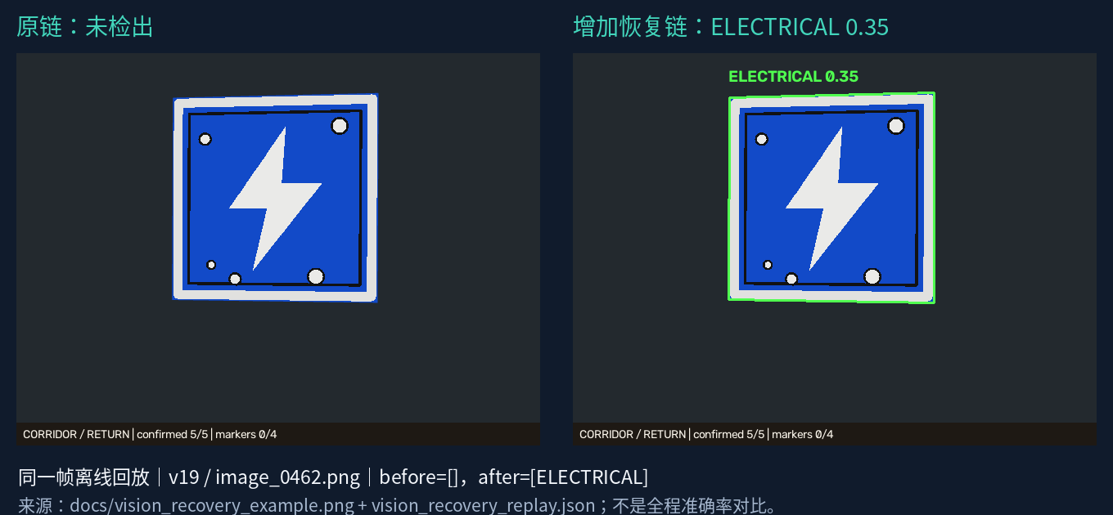
同帧局部放大重检，恢复部分小目标
同色负例训练 → 图案 / 牌边核验 → 局部重检 → 时序确认
图源：创新点 PPT 第 7 页；v19 / image_0462 同输入离线回放，不是两次现场录像。
10
Notes:
第10页 同帧局部放大重检，恢复部分小目标
现场讲述
远处或斜视图案在全图缩放后容易漏检。我们用已注册图案找到并核验候选区域，裁剪放大后再次交给模型分类，再经过时序确认。本页用同一帧回放展示部分小目标的恢复。
备注
详细说明
我们先执行全图YOLO，置信度下限0.45，对候选进行图案核验和牌边拟合，再做类别内非极大值抑制。对于全图结果中缺失的类别，我们还会搜索已注册图案；找到通过核验的牌面后，检查内部颜色比例和形状，排除AprilTag色带、窄条等干扰。
我们对通过这些条件的区域加边缘留白并裁剪，再重新进行YOLO分类和几何核验，局部置信度下限0.25。局部结果转换回原图坐标，只接受与候选图案一致的类别，随后交给空间关联和三帧确认。
本页对照来自历史v19的image_0462同输入离线回放。我们展示的是同帧算法机制，当前完整任务结果另由同次录屏和验收记录支撑。
创新点
我们的区域恢复能够为全图模型漏掉的类别提出已核验候选，再要求模型重新分类。图案先验、局部有效像素、几何约束和时序确认共同处理小目标问题，避免把简单放大或单纯降阈值当作完整方案。
可能提问与回答
问：全图已经漏检了，裁剪区域从哪里来？
我们对缺失类别使用注册图案核验器搜索牌面，通过颜色候选、白色图案和边界条件提出区域。它可以在全图YOLO没有保留该类别时启动，裁剪后的结果仍要由YOLO重新分类。
问：局部阈值降低会不会误报？
我们用图案、内部颜色比例、形状和再次分类限制候选，结果还要经过时序确认。降低阈值仍存在风险，目前没有真实视频逐帧对照统计证明误报完全不增加。
问：你们的识别指标是多少？
我们的模型在160张独立合成验证图、匹配IoU至少0.50、置信度0.45下，TP为131、FP为22、漏检54，Precision为85.62%、Recall为70.81%。59张无目标图中2张误报，图像级误报率3.39%。这些是模型候选检测指标，完整核验链和实际录屏还需要逐帧标注评估。

Slide 11
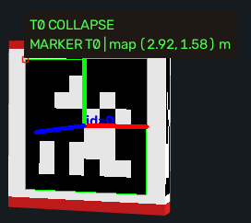
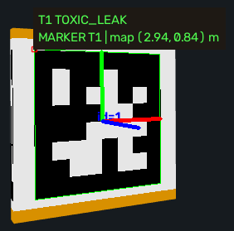
核心标识：坍塌与有毒泄漏
四种图案各不相同；核心标识附加 AprilTag，类别由 ID 与语义表关联
T0 · 坍塌
T1 · 有毒泄漏
相机图：新版同次运行，保留原 ID、类别与估计 map 坐标；仅裁背景。
11
Notes:
第11页 核心标识：坍塌与有毒泄漏
现场讲述
进入核心区后，我们识别坍塌和有毒泄漏，分别对应零号和一号标签。灾情图案各不相同，标签ID确定类别，图像测量确定位置。
备注
详细说明
我们将AprilTag 36h11的ID 0关联到COLLAPSE，即坍塌；ID 1关联到TOXIC_LEAK，即有毒泄漏。两块灾情图案不同，并各自嵌入标签，本页显示当前运行中的ID、类别和估计map坐标。
我们用相机图像解码标签ID并提取四角，利用相机内参和标签尺寸求相机坐标，再转到地图。核心识别只在车辆定位进入配置的室内边界后启用，这个边界用于限定任务阶段。
创新点
我们将灾情图案、标签ID、语义表和地图标记统一对应，让相机里的目标可以在RViz中按相同ID核对。核心类别关联与走廊图案分类采用两条明确的处理链。
可能提问与回答
问：核心灾情也是YOLO识别的吗？
我们当前核心类别由AprilTag ID与语义表关联，位置由四角测量和坐标变换求得。YOLO负责五类走廊图案，不负责这四个核心类别的直接分类。
问：预设ID与类别是不是提前知道答案？
我们预设的是编码含义，就像给标签建立字典。是否检测到标签、标签四角和地图位置仍由运行时图像与TF计算，控制和视觉不读取Gazebo里的标识真值坐标。
问：为什么要进入房间以后才处理核心标签？
我们按规则区分走廊巡检和室内标定，用车辆的地图定位判断阶段，避免从门外偶然看到标签就提前记作核心任务完成。

Slide 12
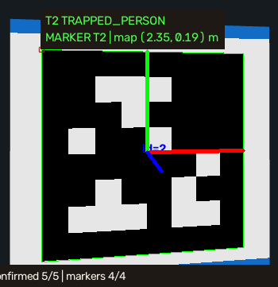
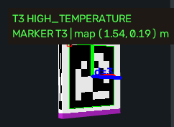
核心标识：被困人员与高温
四种图案各不相同；核心标识附加 AprilTag，类别由 ID 与语义表关联
T2 · 被困人员
T3 · 高温
相机图：新版同次运行，保留原 ID、类别与估计 map 坐标；仅裁背景。
12
Notes:
第12页 核心标识：被困人员与高温
现场讲述
另外两类是被困人员和高温，分别对应二号和三号。我们将四类识别结果与地图标记一一对应，完成核心区灾情标定。
备注
详细说明
我们将ID 2关联到TRAPPED_PERSON，即被困人员；ID 3关联到HIGH_TEMPERATURE，即高温。四个核心标识分别采用不同图案和标签ID，标签实际边长为0.1875 m。
我们配置了多个核心观察步骤，其中南墙目标可以在同一安全停车点用云台观察，不需要为了每个标签都逼近墙面或转动整辆车。只有形成至少四次有效位置观测并发布Marker后，任务才获得相应核心确认。
创新点
我们把观察点、云台视野和多目标确认结合，让同一停车点支持不同目标的标定，减少为切换观察对象而移动底盘的需要。四个目标使用同一套质量筛选和融合流程。
可能提问与回答
问：系统能真的发现被困人员或测量温度吗？
我们当前识别的是代表这两类灾情的模拟标识，没有配置人体检测、生命探测或热成像设备，不能把标签识别结果当成实际人员或温度测量。
问：四个标签都看到一次就可以吗？
我们需要每个标签至少四次有效位置观测，再发布对应Marker。单次解码成功只是观测，核心任务还要求地图位置与实际布局吻合。
问：为什么没有为每个标签单独移动到更近的位置？
我们利用云台扩大观察方向，在安全停车点已经能获得有效观测时就不继续逼近墙面。能否采用同一点取决于当前布局、遮挡和视野，换场地需要重新验证。

Slide 13
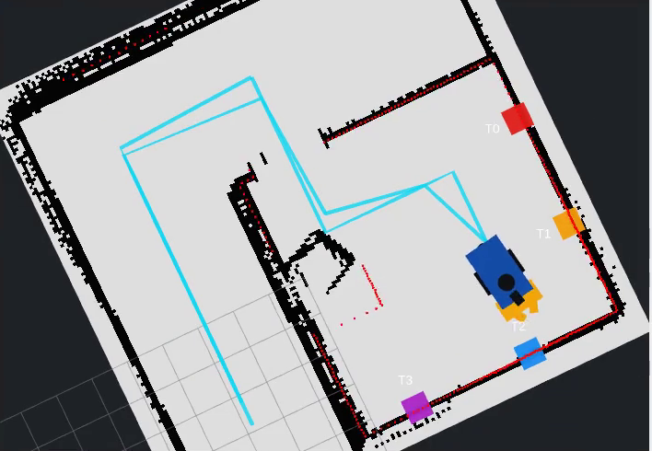
拍摄时刻 TF，让视觉结果对应 RViz 地图
实际云台关节角 → 图像拍摄时刻坐标变换 → 多次有效观测融合
拍摄时刻
匹配实际关节姿态
质量筛选
重投影 ≤2.5 px
融合确认
至少 4 次有效观测
地图：新版同次录屏 01:26 的 RViz；源码机制来自 vision_node.py，非纯 PnP 误差。
13
Notes:
第13页 拍摄时刻TF，让视觉结果对应RViz地图
现场讲述
云台转动时，我们让图像匹配拍摄时刻的实际关节角。先用标签四角求相机坐标，再通过TF转到地图；至少四次有效观测经过质量筛选和稳健融合后发布Marker，右侧展示四个对应位置。
备注
详细说明
我们从camera_info读取相机内参和畸变参数，使用已知0.1875 m标签边长及图像四角，通过IPPE_SQUARE求位置。结果必须是有限数值、正深度，平均重投影误差不超过2.5像素。
我们使用图像header的时间戳查询camera_optical_frame到map的TF，其中包含实际云台姿态、底盘里程计和地图定位变换。待处理图像至少等待0.15秒，让相应TF有机会到达；超过1秒的旧帧丢弃。
我们为每个ID保留最近20个有效位置样本，至少四次有效观测后取中值。已有稳定位置附近超过0.20 m的异常观测拒收，再用0.35权重平滑新位置。样本不要求连续，标签暂时缺帧不会清空已有样本。我们在RViz发布彩色立方体及类别、ID文字，平面位置与相机估计对应。
创新点
我们处理运动云台下的图像与姿态时间错配，将实际关节反馈、拍摄时间TF、重投影筛选和稳健位置融合接入同一标定链，减少使用处理时刻姿态或单帧位置导致的漂移。
可能提问与回答
问：为什么不能直接用最新TF？
我们处理图片时，云台可能已经转到另一个角度。最新TF会用错误方向解释旧图像，因此我们按拍摄时间查询实际姿态。
问：重投影误差是什么意思？
我们用估计位姿把标签的四个空间角点投回图像，比较投影点与检测角点的像素距离。差距过大，说明该次位姿与图像不一致，就不纳入融合。
问：至少四次观测与走廊三帧有什么区别？
我们走廊要求连续三个空间关联处理帧，用于类别事件确认；核心要求至少四次有效位置观测，不要求连续，用于位置融合和标定。
问：Marker为什么可能有十几厘米误差？
我们的最终map位置同时受四角测量、相机参数、云台TF、AMCL和地图漂移影响。中值与平滑主要处理观测波动，不能消除所有系统偏差。

Slide 14
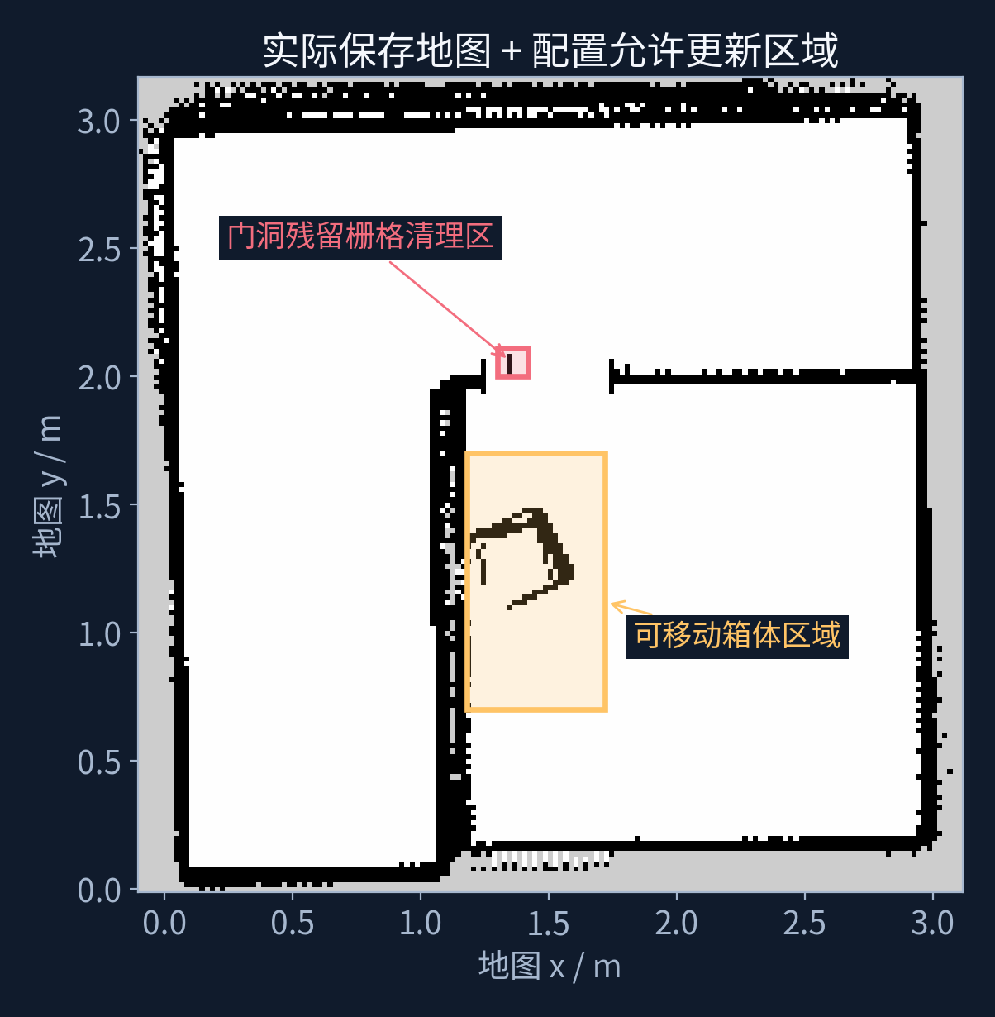
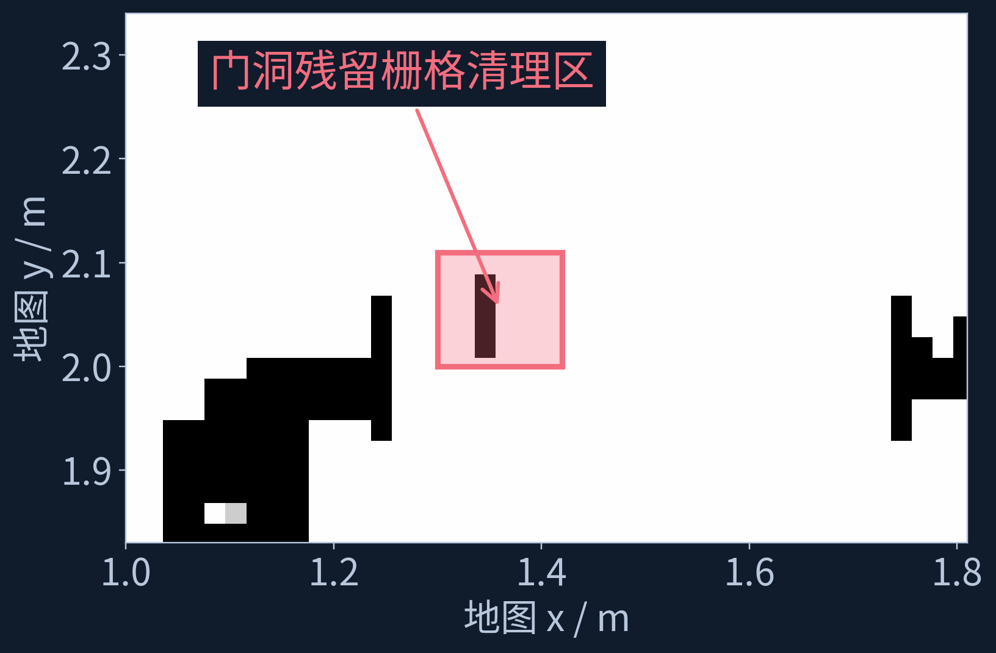
门洞残留栅格清理区：让旧占用不再堵路
限定区域内，三次不同时间戳的激光自由证据才清理派生导航图
原始 PGM 保留
新障碍由实时激光层标记
图：实际 rescue_map.pgm + navigation_map.yaml；配置叠加原理图，未录制逐格清理前后对照。
14
Notes:
第14页 门洞残留栅格清理区：让旧占用不再堵路
现场讲述
箱体推走后，静态地图的旧占用仍可能堵住门洞。我们在限定区域累计激光自由证据，同一栅格获得三次不同扫描支持后才清理派生导航图，固定墙体和实时障碍保护继续保留。
备注
详细说明
我们保留原始PGM和地图输入，在派生navigation_map中处理可移动箱体区域和门洞残留栅格区。配置的箱体区域为x在1.18–1.72 m、y在0.70–1.70 m；门洞小区域为x在1.30–1.42 m、y在2.00–2.11 m。两个矩形按当前布局避开固定墙体。
我们按扫描时间戳查询激光到地图的变换，沿有限有效量测射线累计自由栅格。射线在测得障碍前0.08 m截止，最大处理4 m，按半栅格步长采样。同一栅格在一张扫描中只记一次，累计三个不同时间戳的扫描后才置为空闲，不要求连续扫描。
我们的全局静态层订阅派生地图，实时激光障碍层继续标记箱体新位置。本页是实际PGM与配置允许区叠加，逐格清理前后过程尚未保存。
创新点
我们针对旧箱体和门洞残影阻断规划的问题，将场地区域先验与多次自由射线证据结合，局部修正导航静态占用，同时保留实时障碍信息。这是有区域先验的导航图更新方法。
可能提问与回答
问：为什么不直接清空所有代价地图？
我们需要保留固定墙体和真实障碍。整图清空会丢失有用约束，而且静态层可能重新载入旧占用，所以我们只更新指定区域中有重复自由证据的格子。
问：墙体是不是由算法自动识别并排除？
我们当前通过配置矩形避开墙体，没有实现通用墙体语义分割。区域要根据场地和定位误差核对，换地图后需要重新配置验证。
问：箱体推到别处，会不会也被清掉？
我们的自由射线停在障碍前，不穿过箱体本体；实时障碍层继续记录它的新位置。更新的是已有自由证据支持的残留格。
问：这算动态SLAM吗？
我们是在保存地图上处理已知区域的旧占用，没有实现通用动态SLAM，也没有完成未知场景自主探索。

Slide 15
按任务阶段选速度：完整任务平均缩短 7.6%
普通 0.20 m/s · 精细 0.12 m/s · 推障 0.10 m/s；到位置后单独对正朝向
首次导航 → 完整任务完成
原速（1 次）
310.82 s
最终（2 次均值）
287.20 s
节省 23.62 s
5 类 + 4 标签
两次均完成全部目标
数据：2026-10-12 独立无界面速度实验；1 次基准、2 次最终配置，与本次 GUI 录屏分别统计。
15
Notes:
第15页 按任务阶段选速度：完整任务平均缩短7.6%
现场讲述
我们根据任务阶段选速度：普通路段零点二米每秒，精细阶段零点一二，推障零点一。保持识别与停车条件后，历史完整任务平均从三百一十点八二秒降到二百八十七点二秒，缩短百分之七点六。
备注
详细说明
我们为普通导航配置0.20 m/s，门洞、推障对正和最终起点使用0.12 m/s，实体推障保留0.10 m/s。普通位置容差0.05 m，到点减速距离0.20 m；精细阶段保留0.025 m和0.40 m，朝向容差0.045 rad。
我们先导航到位置，再基于当前地图位置单独对正朝向，减少AMCL更新后为了追旧终点而反复调整。普通对正角速度为0.40 rad/s，精细对正0.35 rad/s，实际速度还受路径曲率、近点减速、平滑器和安全节点约束。
我们的历史无界面试验包含一次原速基准310.82秒，两次最终配置286.07和288.32秒，均值287.20秒；节省23.62秒，约7.6%。计时从首次导航至完成，包含观察、推障、对正和返航，排除启动。模型权重、扫描周期、三帧走廊确认、四次标签观测和停车条件保留。
创新点
我们以完整任务耗时评价速度配置，将普通段效率与精细操作约束分开，并通过位置、朝向两阶段到达减少重复纠偏。参数按任务阶段预先选择，改进来自任务控制与导航配置协同。
可能提问与回答
问：为什么速度更高反而可能更慢？
我们试过分档0.24 m/s，虽然完成任务，但末端对正更多，耗时296.84秒，比最终0.20配置更慢。全程0.24在返航门洞被安全保护阻止，分档0.30触发异常转向停车。
问：你们是不是减少了观察时间才快？
我们没有缩短28秒观察上限、12秒扫描周期和最短观察等待，也保留了确认条件。改动主要是普通段速度、位置容差、减速距离以及到点后的对正流程。
问：这组结果和当前视频是同一次吗？
我们这页使用2026年10月12日的无界面速度试验。当前视频开启GUI、在线SLAM和录屏，首次导航至完成为305.29秒，两组负载不同，分别统计。
问：7.6%能代表所有场地吗？
我们的对比只有一次基准和两次最终配置，只能说明这组试验的结果，尚不足以证明跨场地收益、统计显著性或全局最优参数。

Slide 16
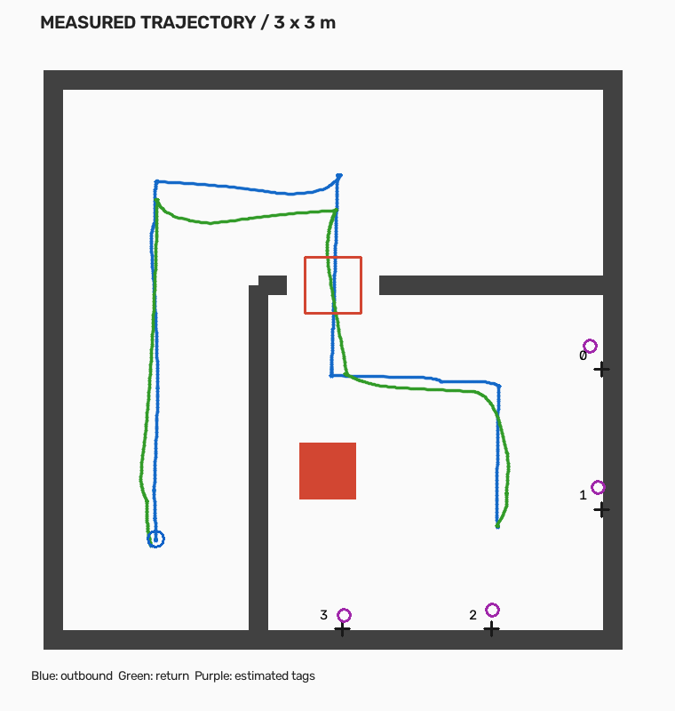
当前视频的同次验收结果
完整任务、相机画面、日志、轨迹和源码哈希对应同一运行
5 / 5
4 / 4
走廊类别
核心 Marker
0.9960 m
4.26 cm
箱体实际位移
返航位置误差
四标记 map 平面误差
7.52–13.94 cm
在线 SLAM 已留档 · 项目验收通过
同次 evidence/evaluation.json；墙体轮廓离散采样为空，不等于连续接触测量。
16
Notes:
第16页 当前视频的同次验收结果
现场讲述
本次视频中，五类走廊与四个核心标记全部完成。箱体移动零点九九六米，返航误差四点二六厘米；四个标记的地图平面误差为七点五二到十三点九四厘米，通过了我们设置的项目验收。
备注
详细说明
我们在同一次运行中保存任务事件、原始与标注图像、车辆轨迹、箱体位置、Marker、坐标变换和源码哈希。独立验收读取evaluation/model_states记录真值，不向任务、视觉和导航提供目标答案。
本次箱体实际位移为0.9959845 m，返航位置误差为0.0425607 m；统一到map坐标后，ID 0误差13.94 cm，ID 1误差11.88 cm，ID 2误差10.20 cm，ID 3误差7.52 cm。五类走廊齐全，四个核心Marker齐全，独立在线SLAM已留档，完整轮廓墙体重叠采样为空。
我们把Marker与实际标签位置转换到同一坐标系后计算二维距离；返航误差使用车辆最终真值平面位置与配置起点比较。项目自定验收门限为标签误差小于15 cm、返航误差小于10 cm、箱体位移大于0.50 m，这些不是比赛规则规定的数值标准。
创新点
我们用独立旁路验收核对控制系统报告的完成状态，并保留同次图像、日志、坐标变换和源码版本，使结果能够追溯。定位、箱体位移和返航分别测量，避免仅凭终端显示完成判断任务质量。
可能提问与回答
问：你们怎么计算标签位置误差？
我们的Marker在map中，标签真值最初在world/odom参考中。验收使用本次记录的map←odom变换统一坐标，再计算平面距离；原始world/map直接相减的数值另行保留。
问：为什么不直接把标签真值发布成Marker？
我们的视觉节点只根据图像、内参、标签尺寸和TF计算位置，没有订阅验收真值。真值用于旁路测量，不能参与生成识别结果。
问：验收通过是否等于规则满分？
我们的验收是项目自检。规则要求正确识别、位置吻合、顺畅清障和返航，最终评分由评委根据展示判断，没有规定我们使用的厘米门限。
问：五类和四标签齐全，能说识别率100%吗？
我们只能说本次任务目标全部确认。它不代表每个视频帧都没有误报或漏检，也不代表不同场地的统计成功率。

Slide 17
团队贡献：结构、感知与导航协同实现
面向本场地验证；下一步做随机初始条件、逐帧评估与接触力检测
01
02
03
结构与接触
感知与标定
导航与复现
新版云台 · 被动推板
完整轮廓 · 有界接触
图案 · 几何 · 时序核验
拍摄时刻 TF · 位置融合
激光自由证据地图处理
阶段控制 · 独立验收
第三方基础：ROS 2 · Gazebo · Nav2 · slam_toolbox
YOLOv5 · OpenCV · AprilTag
谢谢各位老师
基础算法与框架明确第三方归属，团队贡献可追溯到机构设计、源码及实测。
17
Notes:
第17页 团队贡献：结构、感知与导航协同实现
现场讲述
我们的贡献集中在三方面：结构与接触、感知与标定、导航与验收。我们针对具体任务实现协同改进，明确基础技术来源。下一步增加随机条件验证、逐帧评估和接触力检测。谢谢各位老师。
备注
详细说明与创新点
我们完成了厂区与九种图案设计、被动V形推板、物理云台插件及模型结构；将推板和车轮纳入完整轮廓，设计低速接触授权和有限脱离。
我们在项目内实现轻量模型与合成训练，加入同色负例、图案核验、牌边拟合、局部重检和空间关联；将图像拍摄时间与实际云台TF匹配，并通过质量筛选和位置融合完成地图标定。
我们实现23步任务状态机、参数化目标与阶段控制、激光自由证据派生地图更新，以及独立验收和连续录屏工具。我们使用ROS 2、Gazebo、Nav2、slam_toolbox、PyTorch、YOLOv5架构思想、OpenCV和AprilTag等基础技术，贡献体现在针对任务问题的设计和实现。
我们后续重点增加随机箱体与车辆初始条件、多次完整运行、实际视频逐帧标注，以及接触力检测，检验当前方案的稳定性和适用范围。
可能提问与回答
问：用了开源组件，自己的创新在哪里？
我们围绕实际失效问题做改进：侧墙观察用云台与任务确认协同，同色误报和小目标用多级核验，主动接触用完整轮廓与受限授权，图像姿态错配用拍摄时刻TF，旧占用堵门用自由证据更新地图，任务耗时用阶段控制优化。这些机制由我们在项目中实现并留下测试记录。
问：为什么不直接套一套导航模板？
我们任务包含必须主动接触的箱体、侧墙图案和转动相机定位，普通导航模板不能直接解决这些衔接问题。我们保留成熟导航基础，再实现清障、视觉确认、地图更新和任务调度接口。
问：换场地需要改什么？
我们需要重新建图和设置初始定位，审核任务目标、门洞精细阶段和允许地图清理区域；更换图案、相机或标签尺寸后，还要重新训练或标定，并重新执行完整验收。
问：如果继续做，优先改什么？
我们会先增加随机初始条件重复试验和真实录屏逐帧评估，确定失败分布；再增加接触力与目标关联，减少推障对已知位置的依赖，并验证实车适配。

Slide 18
备份 A｜比赛评分与现场证据
国赛 8 分钟包含视频；展示结束后按需回答提问
评分项 | 分值 | 现场证据
自建环境与单车建图 | 15 | Gazebo 场景与清晰占据栅格地图
五类走廊识别 | 20 | 入室前 5 类分类 + 终端打印
入口清障交互 | 20 | 真实推箱 + 平稳驶入核心区
核心识别与标定 | 20 | 四 AprilTag + RViz Marker 与布局吻合
返回起点 | 5 | 完整返航画面与 complete 事件
方案创新性答辩 | 20 | 场景、机构、视觉与导航的团队改进
依据：本地 B09 比赛规则（2026 年 7 月）；项目验收门限不等同官方评分阈值。
18
Notes:
## 第18页 备份A：评分项与证据对应
**累计时间：问答备用**
环境与建图15分：自建场地、清晰地图、在线SLAM留档。
走廊识别20分：入室前五类正确分类与可读终端打印。
核心入口清障20分：真实动态箱体位移与平稳进入核心区。
核心识别标定20分：四类核心灾情、AprilTag ID和RViz Marker位置对应。
返回起点5分：全流程返航画面与完成事件，本次返航误差4.26 cm。
创新答辩20分：机构、接触安全、视觉核验、时间同步、导航地图与阶段控制的场景化改进。
规则以评委现场判定为准，没有公布15 cm标记误差或10 cm返航误差的合格线。8分钟包含视频与讲解，展示结束后的提问由评委安排。超时达到10秒后，每超10秒扣1分，累计最多5分。

Slide 19
备份 B｜传感器、任务与执行闭环
YAML 给任务目标，Nav2 根据地图规划路径；23 步任务由事件推进
感知与定位
任务与导航
安全与执行
激光 + 里程计 → AMCL
图像 + 云台关节角 → 识别 / TF
确认事件 → 任务状态机
Smac2D 栅格 A* → RPP 跟踪
速度平滑 → 安全检查
完整车体停车扫掠 → 车轮
任务与视觉不读世界真值；独立验收工具旁路记录
来源：launch/sim_launch.py、mission_node.py、vision_node.py 与 safety_node.py。
19
Notes:
## 第19页 备份B：传感器、任务与导航闭环
**累计时间：问答备用**
激光与里程计支持定位，AMCL在保存地图上定位；Smac2D规划器生成路径，RPP控制器跟踪。地图建图使用slam_toolbox，留档证据与运行导航模式分别说明。
相机与实际云台角发布视觉结果；23步YAML任务状态机根据到点、稳定与确认事件推进，依次完成观察、推障、入室和返航。YAML提供任务目标，路径由Nav2规划，移动使用导航；任务目标配置不能宣称未知环境自主探索。
速度平滑后，独立安全层检查包含推板的完整车体停车扫掠范围。验收旁路读取真值记录结果，任务、视觉与控制不利用世界真值取得答案。

Slide 20
备份 C｜定位误差先统一坐标系
map←odom 变换统一真实位置与估计位置；误差含测距与定位漂移
ID | 类别 | 统一 map / cm | 原始坐标差 / cm
T0 | COLLAPSE | 13.94 | 15.76
T1 | TOXIC_LEAK | 11.88 | 14.57
T2 | TRAPPED_PERSON | 10.20 | 13.88
T3 | HIGH_TEMPERATURE | 7.52 | 12.26
上述数值全部属于新版录屏；15 cm 是项目自定验收门限。
本次录屏同次 evaluation.json；raw world/map 差不可直接作为定位误差。
20
Notes:
## 第20页 备份C：本次定位误差的坐标口径
**累计时间：问答备用**
Marker在map坐标系，仿真实际位置最初在world/odom参考。独立验收利用记录的map←odom变换统一坐标后计算平面误差，原始跨坐标系差值包含定位偏移。
ID 0，COLLAPSE：统一map误差13.94 cm，原始world/map差15.76 cm。
ID 1，TOXIC_LEAK：统一map误差11.88 cm，原始world/map差14.57 cm。
ID 2，TRAPPED_PERSON：统一map误差10.20 cm，原始world/map差13.88 cm。
ID 3，HIGH_TEMPERATURE：统一map误差7.52 cm，原始world/map差12.26 cm。
以上均为当前新版录屏同次数据。此误差同时包含相机测量、AMCL定位与地图漂移，不能称纯视觉或纯PnP误差。不同运行使用各自保存的变换，不借用另一次运行的TF替换。

Slide 21
备份 D｜更快的候选不一定更快完成任务
评价从首次导航到完整任务完成；保留失败候选与完整日志
配置 | 任务耗时 / s | 结果 | 说明
原速基准 | 310.82 | 通过 | 1 次基准
最终 0.20 / 第 1 次 | 286.07 | 通过 | Marker 7.67–12.83 cm
最终 0.20 / 第 2 次 | 288.32 | 通过 | Marker 4.41–6.83 cm
分档 0.24 | 296.84 | 通过 | 末端对正耗时更长
全程 0.24 | 不计成绩 | 失败 | 门洞触发激光保护
分档 0.30 | 不计成绩 | 失败 | 横偏与异常转向停车
历史速度实验：speed_tuning_validation.json，1 次基准、2 次最终配置。
21
Notes:
## 第21页 备份D：提速试验与失败候选
**累计时间：问答备用**
以下为2026-10-12历史无界面完整任务试验，不是本次录屏播放时长。
原速基准：310.82秒，1次，验收通过。
最终分档0.20第1次：286.07秒，验收通过，Marker误差7.67–12.83 cm。
最终分档0.20第2次：288.32秒，验收通过，Marker误差4.41–6.83 cm。
分档0.24：296.84秒，验收通过，但朝向对正耗时较多。
全程0.24：失败，返航门洞触发激光保护，失败耗时不计提速成绩。
分档0.30：失败，异常转向触发停车，失败耗时不计提速成绩。
评价对象是包含观察与精细操作的完整任务耗时。一次基准和两次最终配置的样本有限，不足以判断普遍成功率、全局最优速度或统计显著性。165项回归通过是当时保留的历史验证记录，不称本次重新执行。

Slide 22
备份 E｜视觉指标与工程确认条件
单帧显示框、历史确认列表、任务确认事件是不同信息
项目 | 指标 / 条件 | 解释范围
合成模型验证 | P 85.62% / R 70.81% | 160 张、IoU≥0.50、conf 0.45
无目标合成图 | 2 / 59 有误报 | 图像级误报率 3.39%
走廊事件 | 连续 3 个关联处理帧 | 不等于一帧看到框就确认
核心定位 | 至少 4 次有效观测 | 不要求连续 4 帧
完整任务 | 5 类 + 4 标签全部确认 | 不等于逐帧零误报或零漏报
红箱像素框 | 仅作显示 | 不参与导航与推障授权
模型合成集指标：yolov5/hazard_yolov5.json；时序规则见 tracker 与 vision_node。
22
Notes:
## 第22页 备份E：视觉指标与确认条件
**累计时间：问答备用**
模型合成验证：160张，IoU≥0.50，置信度0.45；TP=131、FP=22、漏检=54，P=85.62%、R=70.81%。59张无目标图中2张误报，图像级误报率3.39%。这些不是视频逐帧指标，也不是多级核验后整条工程链的准确率。
走廊事件确认：同一目标连续三个空间关联处理帧。当前显示框、历史类别计数和任务确认事件分别处理。
核心定位确认：至少四次有效观测，不要求连续。有效样本经过重投影、离群值筛选和位置融合。
完整任务集齐五类与四个标签，只证明任务级确认完整，不能宣称逐帧零误报、零漏报或100%准确。
红箱像素框来自独立箱体检测器，用于画面显示，不授予推障权限或直接控制导航。系统另有可配置的SIFT/RANSAC/颜色验证回退并告警，可配置禁用回退、缺权重即失败。

Slide 23
备份 F｜评委常见追问
用源码、原始日志和同次录屏说明机制与验证范围
如何证明真实推障？
2 kg 动态箱体、物理碰撞与摩擦、独立位移记录。
是否按固定速度硬走路线？
YAML 只给任务目标，路径与跟踪由 Nav2 完成。
地图清理会忽略真实障碍吗？
限定区域、三次自由证据，实时激光层继续标记。
团队创新体现在哪里？
基础算法明确归属，团队实现结构、核验、控制与集成。
已经证明全程绝对无碰撞吗？
墙体检查是离散采样；尚无连续接触传感器证明。
复现环境：Ubuntu 22.04、ROS 2 Humble、Gazebo Classic 11；一键 start.sh。
23
Notes:
## 第23页 备份F：评委常见追问
**累计时间：问答备用**
为何不是固定运动轨迹？YAML配置任务目标，Nav2根据当前地图规划路径，状态机等待到点和视觉确认；当前验证有场地先验，不宣称未知场景探索。
如何证明实体推障？展示2 kg动态箱体、真实接触推进画面及同次独立位移记录。控制是里程计闭环，暂未使用接触力传感器。
清地图会不会忽略障碍？清理区域有边界并排除固定墙体，同栅格需三次不同时间戳的自由证据，实时障碍层继续记录新位置。当前地图图展示原始栅格与允许区，不是实测前后对照。
云台更新了什么？模型增加对应的安装板、支柱、回转座等结构表达，相机由既有竖直旋转关节驱动，实际关节角参与TF。PPT图片与当前模型对应，不称增加了未经实现的俯仰轴。
为何不宣称基础算法原创？ROS、Gazebo、Nav2、YOLOv5、AprilTag等明确第三方归属，团队贡献落在场景、机构、核验、接触约束、任务控制与验收实现。
如何复现？Ubuntu 22.04、ROS 2 Humble、Gazebo 11，一键start.sh与独立YAML配置。跨场景泛化与真实灾害场景效果尚未评估。

